Slide 1
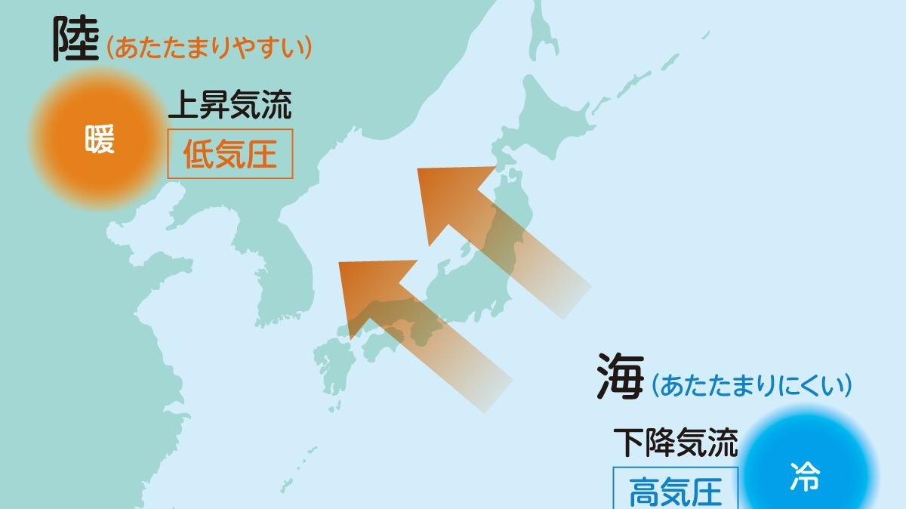
季節風とモンスーン
元々モンスーンはアラビア海で起きる
季節風のことを指していました。 現在は
季節風全体をモンスーンと呼んでいます。
広い意味では、この季節風伴う雨季も含めて、モンスーンと定義されます。

